Slide 1


第51课时
书香阁的座位数(数学计算)

Slide 2

书香阁的座位数——数学计算
书香阁有312个座位，已知第一排有15个座位，以后每排增加2个座位，
最后一排有几个座位？总共有几排？
试编一程序，算一算书香阁最后一排有几个座位? 一共有几排?

Slide 3
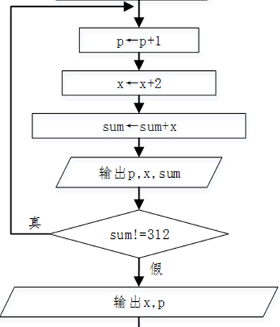
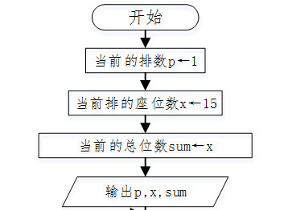

Slide 4

do
{
p++;
x+=2;
sum+=x;
cout<<p<<" "<<x<<" "<<sum<<endl;
}while(sum !=312);
cout<<"最后一排的座位数："<<x<<endl;
cout<<"排数："<<p<<endl;
return 0;
}
#include<iostream>
using namespace std;
int main()
{
int sum,p,x;
p=1;
x=15;
sum=x;
cout<<p<<" "<<x;
cout<<" "<<sum<<endl;

Slide 5
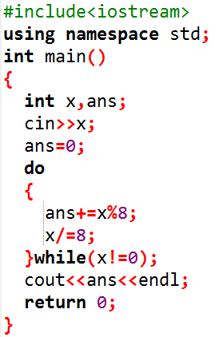
课后作业
2、阅读程序写结果。
1、操作系统是对（ ）进行管理的系统软件。
软件
硬件
计算机资源
应用程序
x ans
----------------------
输入： 100
输出:____________

Slide 6
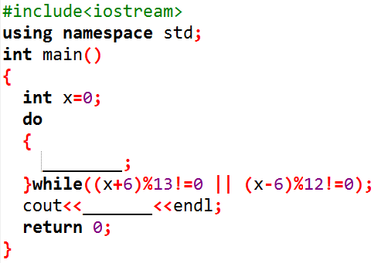

课后作业
3、完善程序。
美美有一箱积木，共有x块，已知x与6的和是13的倍数，与6的差是12的倍数，这箱积木至少有多少块？
注：所有程序作业，必须上机完成！

Slide 7


下课啦！

